Slide 1
CRESCITA DEL TEAM MULTIDISCIPLINARE come si costruisce il «Modello de Bellis»
RELATORE: dott.ssa DE NICOLO’ ALESSIA Coordinatrice Infermieristica-Case Manager – U.O.S. Chirurgia
Affiliazione: istituto gastroenterologico i.r.c.c.s saverio de bellis – castellana grotte (ba)

Slide 2
UN PROGETTO REGIONALE: una risposta concreta
Obesità in Puglia: un’emergenza sanitaria
Perché un centro pubblico di chirurgia bariatrica in Puglia?
🔵 Adulti (18-65 anni)
38,8% in eccesso ponderale (sovrappeso o obesi)
12% obesi (≈ 400.000 persone)
Fonte: Progetto PASSI, ISS – Coldiretti Puglia (2023)
🟣 Anziani (≥65 anni)
51,6% in sovrappeso o obesi
Fonte: PASSI d’Argento – ISS (2023)
🟠 Bambini (6-10 anni)
36,7% con eccesso ponderale → 10,3% obesi 21,6% sovrappeso
Fonte: OKkio alla Salute – ISS (2022)
Notes:
L’obesità è oggi una delle più gravi emergenze sanitarie nella nostra regione, con dati allarmanti che coinvolgono tutte le fasce d’età. Secondo le più recenti rilevazioni del Progetto PASSI e di OKkio alla Salute, una quota significativa della popolazione pugliese è in eccesso ponderale, con implicazioni rilevanti per la salute pubblica, l’economia e la qualità della vita.🔵 Adulti tra i 18 e i 69 anni: ben il 38,8% risulta in sovrappeso o obeso, con un dato particolarmente preoccupante: il 12% è obeso, ovvero circa 400.000 persone. 🟣 Anziani over 65: la situazione è ancora più critica, cil peso eccessivo aggrava la fragilità, compromette la mobilità, incidendo negativamente sull'autonomia e sulla qualità della vita.🟠 Bambini tra i 6 e i 10 anni: i dati mostrano che il problema si manifesta già in età precoce. Circa 1 bambino su 3 (36,7%) è in eccesso ponderale. In particolare, il 10,3% è obeso e il 21,6% è in sovrappeso. Questo trend è particolarmente preoccupante, perché l’obesità infantile è spesso predittiva di obesità in età adulta, con tutte le conseguenze che ne derivano.

Slide 3
Prima del 2022: assenza di un centro pubblico d’eccellenza regionale;
Disparità di accesso alle cure (privato o mobilità extra-regionale) :
Saldo negativo: Nel 2021, la Puglia ha speso 131,4 milioni di euro per cure fuori regione, posizionandosi al quinto posto tra le regioni con il saldo negativo più elevato.
Destinazioni principali: Le regioni più attrattive per i pazienti pugliesi sono la Lombardia, l'Emilia-Romagna e il Veneto, che insieme rappresentano una parte significativa dei flussi migratori per cure specialistiche.
Obiettivo: creare un centro di eccellenza pubblico, gratuito e multidisciplinare
- Per ridurre la mobilità passiva, è stato essenziale potenziare i centri di chirurgia bariatrica regionali, migliorando le strutture e formando personale altamente specializzato.
- Accesso equo alle cure: Garantire l'accesso a trattamenti di alta qualità in Puglia contribuirebbe a ridurre i flussi migratori per motivi sanitari e a migliorare l'equità nell'assistenza sanitaria.
Notes:
Fino al 2022 non esisteva in puglia un centro pubblico di eccellenza di chirurgia bariatrica, questo ha creato forte disparità nelle cure con una crescente mobilità sanitaria passiva: solo nel 2021 la regione puglia ha speso 131 milioni di euro per cure fuori regione (QUINTO PEGGIOR SALDO NAZIONALE), Le mete principali? Lombardia, emilia romagna, veneto. L’obiettivo quindi è stato sin da subito creare un centro di eccelenza pubblico e gratuito e multidisciplinare altamente specializzato per garantire equità nell’assistenza ma soprattutto ridurre i flussi migratori.

Slide 4
IL PROGETTO DE BELLIS: una sfida accolta dalla Regione Puglia
Una risposta pubblica, gratuita, multidisciplinare
Novembre 2022: nasce il centro bariatrico pubblico presso l’IRCCS De Bellis
Attivazione U.O.S. di Chirurgia → 11 posti letto
Creazione di un PDTA formalizzato e PACC diagnostici specifici
Percorso a carico del SSN, accessibile e integrato al cittadino
Notes:
Cosi nel novembre 2022, la Regione Puglia ha scelto di investire su di noi, sul nostro Istituto, per costruire un centro di riferimento pubblico dedicato alla chirurgia bariatrica.
è iniziato un lavoro impegnativo ma entusiasmante: creare un team multidisciplinare da zero, definire un PDTA ufficiale, istituire PACC diagnostici dedicati, e soprattutto, strutturare un modello di presa in carico integrato alle esigenze di ogni paziente.

Slide 5
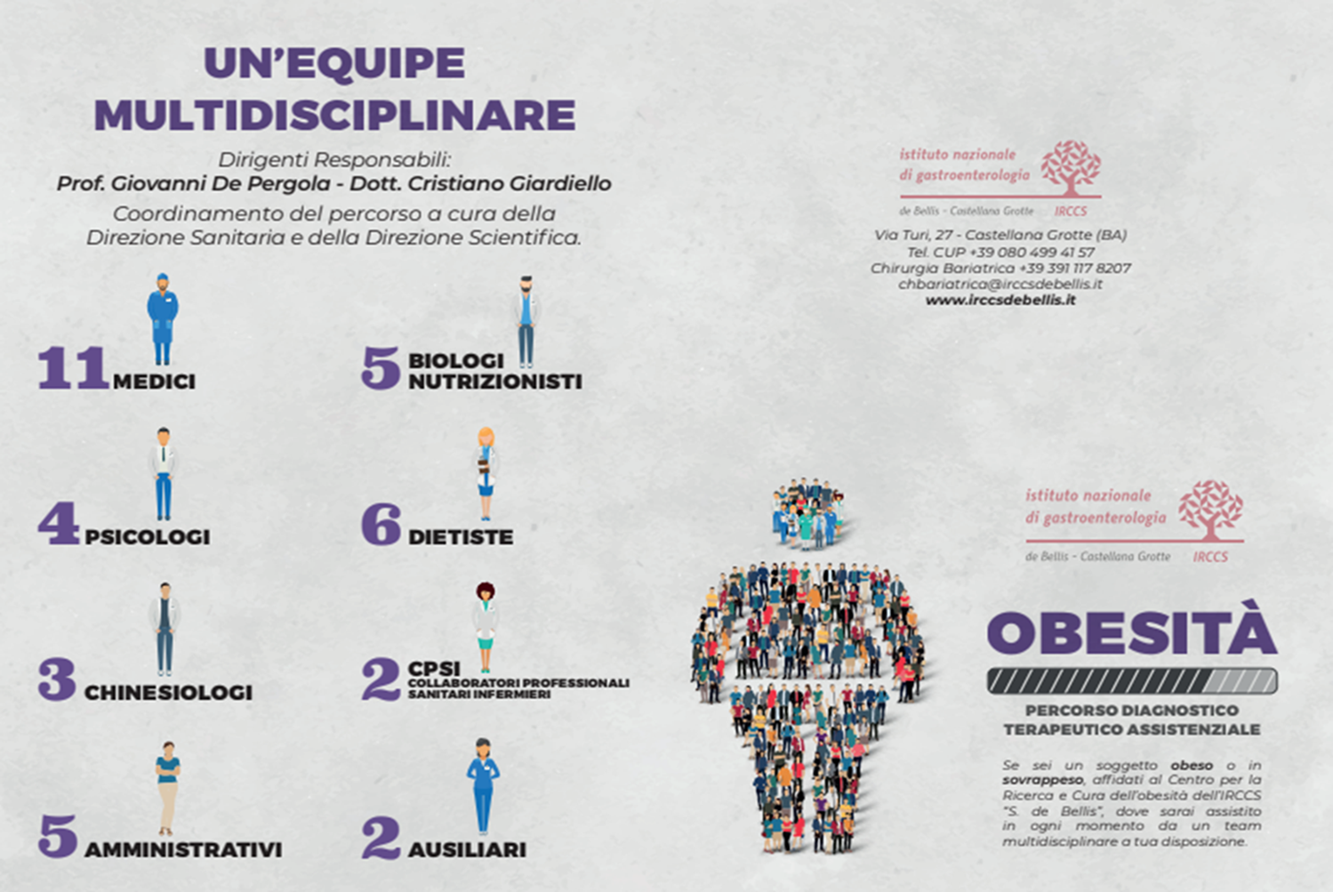
IL TEAM MULTIDISCIPLINARE: Un lavoro di squadra costruito da zero
Chirurghi bariatrici;
Anestesisti;
Endocrinologici;
Psicologi clinici;
Dietisti e nutrizionisti;
infermieri specializzati;
Coordinamento infermieristico e case manager.
«La coesione: il team è il vero trattamento»
Notes:
La nostra esperienza dimostra che si può fare: costruire un team multidisciplinare coeso e operativo in tempi rapidi, se ci sono visione, competenza e una leadership infermieristica capace di tenere insieme gli elementi del sistema.
Siamo partiti da zero. Oggi siamo un riferimento. E domani ci auguriamo di essere un modello. Oggi il nostro team consta di circa 50 figure mediche e non… questo che vedete affianco è stato il nostro primo opuscoletto che nel 2023 abbiamo divulgato anche fra studi medici di medicina generale.

Slide 6
IL PERCORSO DEI PAZIENTI: Il PDTA del de Bellis
Notes:
ll Percorso Diagnostico Terapeutico Assistenziale (PDTA) per il paziente obeso prevede due possibili canali di accesso IN QUANTO IL DE BELLIS E’ PROVVISTO DI UN CENTRO DI NUTRIZIONE A CUI AFFERISCONO CIRCA 3000 PRIME VISITE L’ANNO :
-Canale endocrinologico: il paziente si rivolge all’endocrinologo per una valutazione clinica e per un eventuale piano dietetico. In questo caso, il paziente può non necessitare di un intervento chirurgico oppure non desidera sottoporsi a chirurgia bariatrica.
-Canale chirurgico: il paziente accede direttamente al chirurgo bariatrico, ad esempio perché ha già espresso la volontà di sottoporsi all’intervento o è stato indirizzato direttamente per questa opzione.
In entrambi i percorsi è sempre prevista una valutazione multidisciplinare, che coinvolge diverse figure professionali (endocrinologo, dietista, psicologo, chirurgo, ecc.), al fine di garantire una presa in carico completa e personalizzata del paziente fino ai follow up garantendo sempre una continuità assistenziale.

Slide 7
PACC
I PACC ( PERCORSI AMBULARIALI COMPLESSI E COORDINATI ) SONO STRUMENTI OPERATIVI DI DAY SERVICE E CONSISTONO IN GRUPPI SELEZIONATI DI PRESTAZIONI COERENTI AL RAGGIUNGIENTO DEGLI OBIETTIVI DIAGNOSTICI TERAPEUTICI INCLUSE NEL CATALOGO REGIONALE DELLA SPECIALISTICA AMBULATORIALE.
CON LA DIREZIONE SANITARIA ED AL TEAM MULTISCIPLINARE SONO STATE MINUZIOSAMENTE SCELTE UN INSIEME DI PRESTAZIONI MEDICHE CHE COINVOLGONO PIU SPECIALISTI ( CHIRURGHI, ENDOCRINOLOGI, DIETISTE…..) PROGETTATI NEL TRATTARE PAZIENTI AFFETTI DA OBESITA’ GARANTENDO COSI’ UN’ ASSISTENZA MULTIDISCIPLINARE.
Notes:
Come accennato poc’anzi, trattandosi di una realtà di recente insorgenza, si è partiti da zero. La direzione in collaborazione con l’intero team multidisciplinare si è impegnata nel progettare sin da subito dei pac dedicati a pz affetti ESCUSIVAMENTE obesità che fino ad ora non erano presenti, tali pac sono stati oggetto di approvazione sul tavolo regionale.

Slide 8
VANTAGGI DEI PACC BARIATRICI
COORDINAMENTO: garantisce un coordinamento efficace tra le diverse discipline coinvolte, assicurando un percorso di cura integrato e personalizzato;
EFFICIENZA: l’organizzazione dei PACC ottimizza tempi e costi evitando esami ridondanti o troppo dispendiosi per il paziente stesso;
SICUREZZA: il percorso assicura che il paziente sia seguito in modo sicuro e controllato, con il supporto di esperti nel campo della chirurgia bariatrica.
Visite specialistiche
Esami strumentali
Intervento chirurgico
Supporto post operatorio
Notes:
l‘introduzione dei pac si è resa necessaria per riorganizzare l’intero percorso assistenziale. Rappresenta un efficace strumento di coordinamento tra le diverse discipline coinvolte, favorendo un approccio integrato e strutturato alla presa in carico del pz obeso. Rendendo più fluido il pdta, ottimizzato nei tempi e nei costi sostenuti per i pazienti oltre che sicuro per gli operatori e per i pz stessi.

Slide 9
IL 30 NOVEMBRE: LA SVOLTA! I PACC E L’ACCESSO FACILITATO
La Regione Puglia approva i pacchetti proposti dall’istituto de Bellis, riqualificando e razionalizzando la spesa sanitaria.
PACC0A
PACC99
Notes:
Cosi finalmente il 30 novembre vengono approvati i pacc con pubblicazione sul bollettino ufficiale della regione puglia.

Slide 10
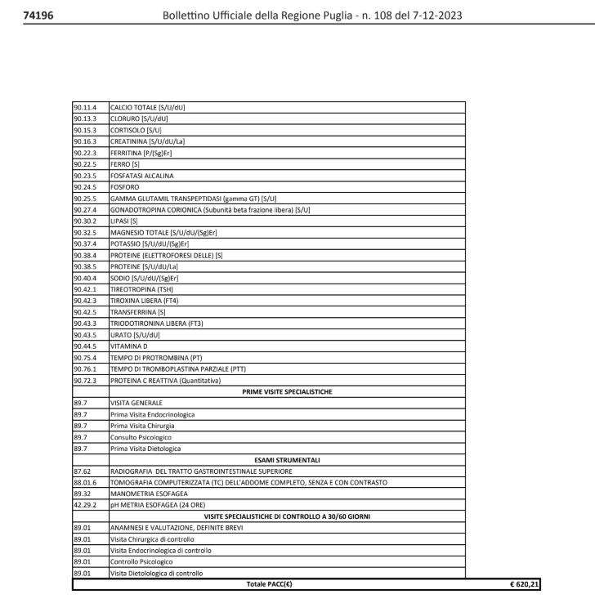
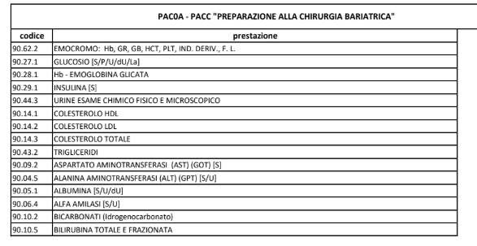
PACC0A: PREPARAZIONE ALLA CHIRURGIA BARIATRICA
Notes:
Da come si evince, questo è il bollettino ufficiale emanato dalla regione puglia. Il pz che si rivolge presso il de bellis può accedere al percorso di chirurgia bariatrica attraverso una semplice emissione di impegnativa dal proprio medico curante e chiamando il cup gli si viene fornito già il primo appuntamento per venire a fare il prelievo di sangue necessario per l’inizio del percorso. Nella stessa giornata gli si verranno presi gia tutti i primi appuntamenti con tutte le figure coinvolte (il tutto ci tengo a sottolineare che avviene semore nella stessa giornata!); successivamente alle prime visite seguono i controlli con la sola compartecipazione del ticket. Inoltre, Qual’ora i medici ritengano che ci sia bisogno di indagini strumentali durante tale percorso, il paziente può usufruirne sempre in maniera gratuita. Questo pac non si ferma esclusivamente al periodo pre operatorio ma bensi anche nel post operatorio con i controlli di visite post intervento

Slide 11
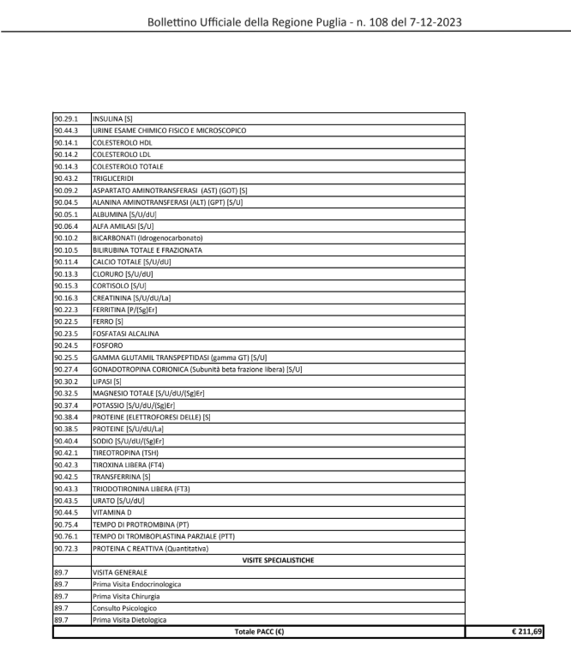
Non solo chirurgia: il percorso NON OPERATIVO PACC99 →INQUADRAMENTO AL PAZIENTE OBESO
Notes:
Questo invece è il pacc per pz obesi che non necessitano di intervento chirurgico per comorbidità o indice di massa corporea non idonea da linea guida o semplicemente non sono propensi all’operazione. Quindi si rivolgono presso il nostro centro per una dieta o per prescrizione di farmaci per il dimagrimento

Slide 12
IL RUOLO DELL’INFERMIERE: Il cuore invisibile del percorso
Coordinamento operativo del PDTA dalla presa min carico fino ai follow up;
Educazione terapeutica pre-operatoria;
Assistenza post-operatoria secondo LINEE GUIDA S.I.C.OB e protocolli ERAbS;
Monitoraggio delle complicanze precoci e non;
Contatto umano e supporto continuativo;
Case management per la gestione integrata del percorso assistenziale.
“L’infermiere è il filo che unisce tutti i nodi della cura”
Notes:
Arriviamo al punto caldo del discorso: il ruolo dell’infermiere. Sappiamo che storicamente la figura dell’infermiere è talvolta sottovalutata e sottostimata o non percepita come pienamente ci si aspetta. oggi si è capito quanto l’infermiere svolga un ruolo fondamentale all’interno del percorso di cura e per me rappresenta un cuore invisibile del percorso una presenza silenziosa ma indispensabile che garantisce continuità assistenziale, attenzione al paziente e primo supporto concreto nell’immediato post intervento. Con i miei colleghi si è discusso molto e da sempre dell’ importanza di seguire dei protocolli infermieristici e sin da subito ci si e messi all’opera per poter redigerne anche questi affiche il processo di cura sia più sicuro.

Slide 13
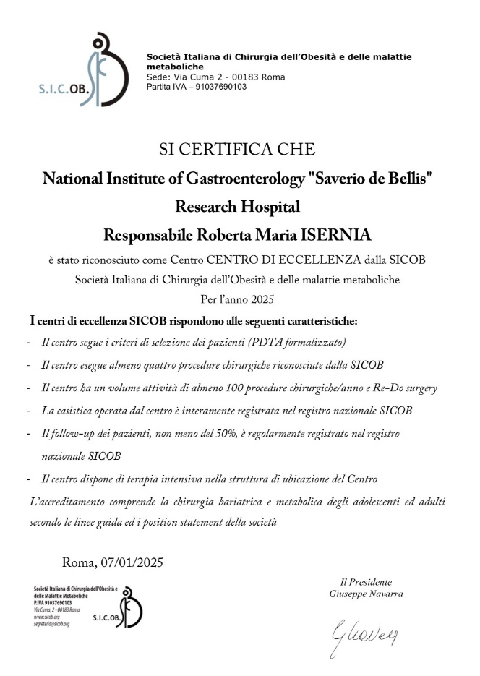
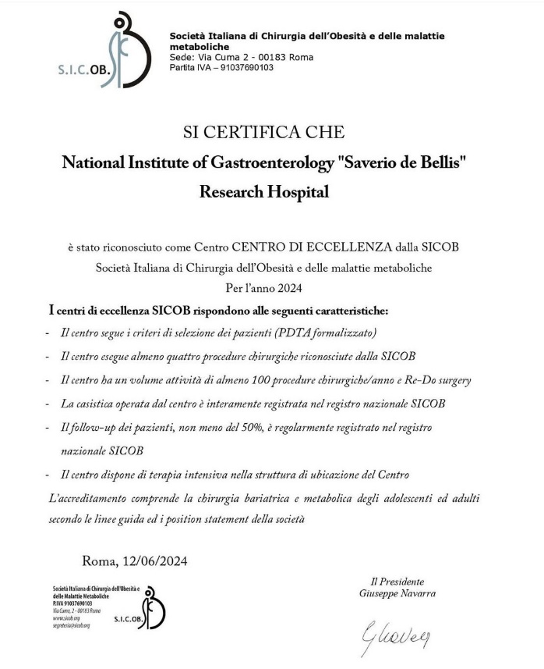
RISULTATI E PROSPETTIVE: Un modello che funziona, una base per crescere
Continuare ad essere un centro di riferimento per i cittadini pugliesi
Creare un «OBESITY CENTER»
Ultra specializzazione del personale infermieristico/non
Formazione continua del personale
Protocolli infermieristici
Estensione del modello ad altre realtà regionali
Notes:
Non amo soffermarmi sui numeri o sul conteggio degli interventi eseguiti finora. È chiaro che tra gli obiettivi futuri ci sia l’aumento dell’attività chirurgica, ma per il momento siamo orgogliosi di ciò che abbiamo costruito: essere riconosciuti per due anni consecutivi come Centro di Eccellenza S.I.C.OB., a così breve distanza dalla nascita della nostra realtà, è un risultato che parla da sé.
Mi auguro che tutti gli infermieri e il personale di supporto che vorranno entrare a far parte di questo progetto emergente lo facciano con motivazione e desiderio di crescita professionale, puntando a un’elevata specializzazione.
È fondamentale che ci sia maggiore riconoscimento del nostro operato e che la formazione continua sia sempre più settoriale e mirata, per rispondere alle esigenze specifiche di un ambito in continua evoluzione.
Spero davvero che il nostro modello possa diventare un punto di riferimento anche per altre regioni

Slide 14
CONCLUSIONE Dal nulla a un modello: il valore della squadra!
Il paziente sempre più al centro;
La multidisciplinarietà come cura;
L’infermiere come guida, riferimento e facilitatore di cure.
La sanità pubblica è una promessa che si realizza solo con il lavoro di tutti.
Grazie alla Regione Puglia, al team e ai colleghi infermieri.
Notes:
Concludendo e ricapitolando, possiamo dire con orgoglio di aver raggiunto un traguardo importante: da zero, abbiamo costruito un vero e proprio modello organizzativo, frutto di un lavoro di squadra straordinario.
Abbiamo realmente messo il paziente al centro del percorso, costruendo attorno a lui un sistema integrato ed efficace. In questo contesto, la multidisciplinarietà si è rivelata la vera cura.
L’infermiere, in questo modello, non è solo un operatore sanitario: è una guida, un riferimento, un facilitatore di cure.
Perché, in fondo, la sanità pubblica è una promessa che si realizza solo grazie al lavoro, all’impegno e alla dedizione di tutti.

Slide 15
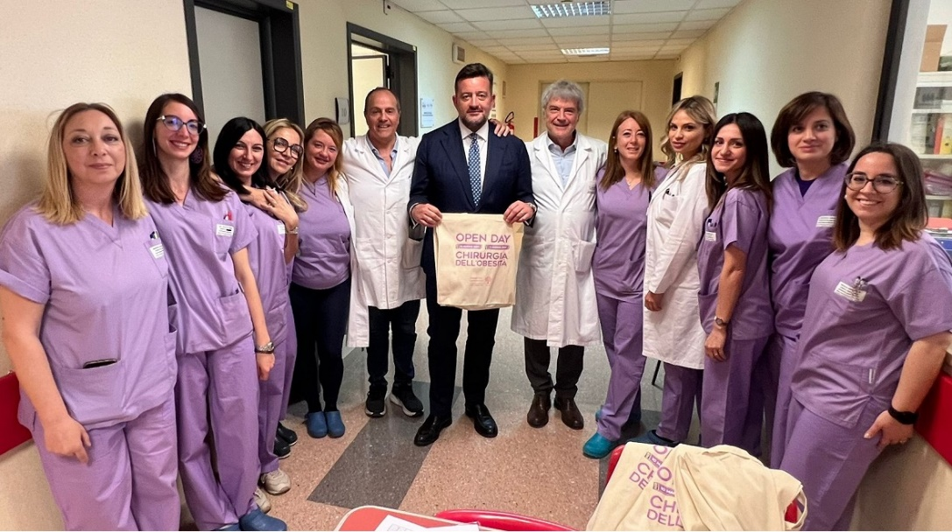
G
R
A
Z
I
E
Notes:
Grazie a tutti i colleghi che ogni giorno rendono possibile questo progetto. E’ grazie a voi, che con il vostro lavoro, le vostre competenze e la vostra passione, portate avanti una sanità che cura, ascolta e include.

